Slide 1
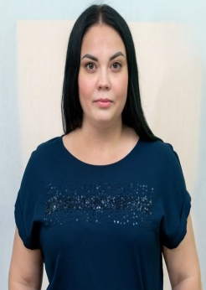

Воспитатель Китаева Елена Николаевна
Образование: высшее профессиональное педагогическое
Специальность: педагогика и психология
Квалификация: педагог – психолог, воспитатель детей дошкольного возраста
Стаж работы:
Общий стаж – 11 лет
Педагогический стаж - 10 лет
Результат аттестации:
высшая квалификационная категория по должности «воспитатель», 2020 г.
Мои достижения: Лауреат муниципального конкурса
«Учитель года»
Профессиональные ценности:
коммуникабельность, целеустремленность, выносливость, ответственность, оптимизм
Интересная информация обо мне:
Я нисколько не жалею о сделанном мною когда-то выборе. Я не работаю воспитателем, я живу своей профессией. Про своих воспитанников всегда говорю – «мои дети», радуюсь достижениям каждого ребенка, пусть небольшим, но его личным победам, вместе переживаю неудачи и всегда поддерживаю, если что-то не получается. Я научилась смотреть на мир восторженными глазами детей и ежедневно просыпаться в ожидании чуда. Многократное проживание детства позволяет сохранить оптимистический взгляд на жизнь и жить, как дети, настоящим временем. Каждый день я вижу их – красивых и умных, озорных и спокойных, веселых и стеснительных, все они мои. Любовь воспитателя к детям – это любовь не к избранным, а к каждому ребенку – покладистому и трудному, подвижному и медлительному, дерзкому и вежливому, застенчивому и бойкому.

